Slide 1

Název projektu: | ZŠ Háj ve Slezsku – Modernizujeme školu
Číslo projektu: | CZ.1.07/1.4.00/21.3459
Oblast podpory: | Zlepšení podmínek pro vzdělávání na základních školách Vzdělávání pro konkurenceschopnost č. výzvy 21, prior. osa 7.1. Počáteční vzdělávání
Výuková oblast: | Jazyk a jazyková komunikace
Číslo materiálu: | VY_12_INOVACE_495
Ročník: | 3.
Sada: | Anglický jazyk
Druh: | Prezentace, výklad učiva
Autor: | Mgr. Andrea Hamplová
Název: | Farm animals
Anotace: | Žáci se seznamují s anglickými slovíčky domácích zvířat. Následně je pojmenovávají, přiřazují správná slovíčka k obrázkům a vyplňují křížovku.
Datum vytvoření: | 6.4.2014
Datum ověření: | 16.4.2014

Slide 2
FARM ANIMALS

Slide 3
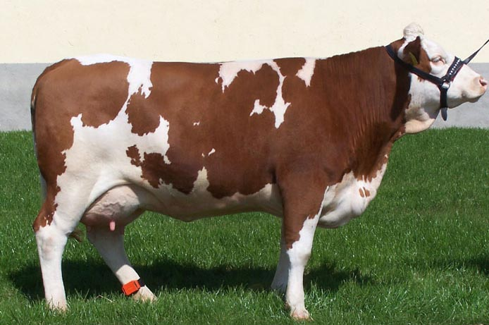
COW
[kaʊ]

Slide 4

PIG
[pɪg]

Slide 5
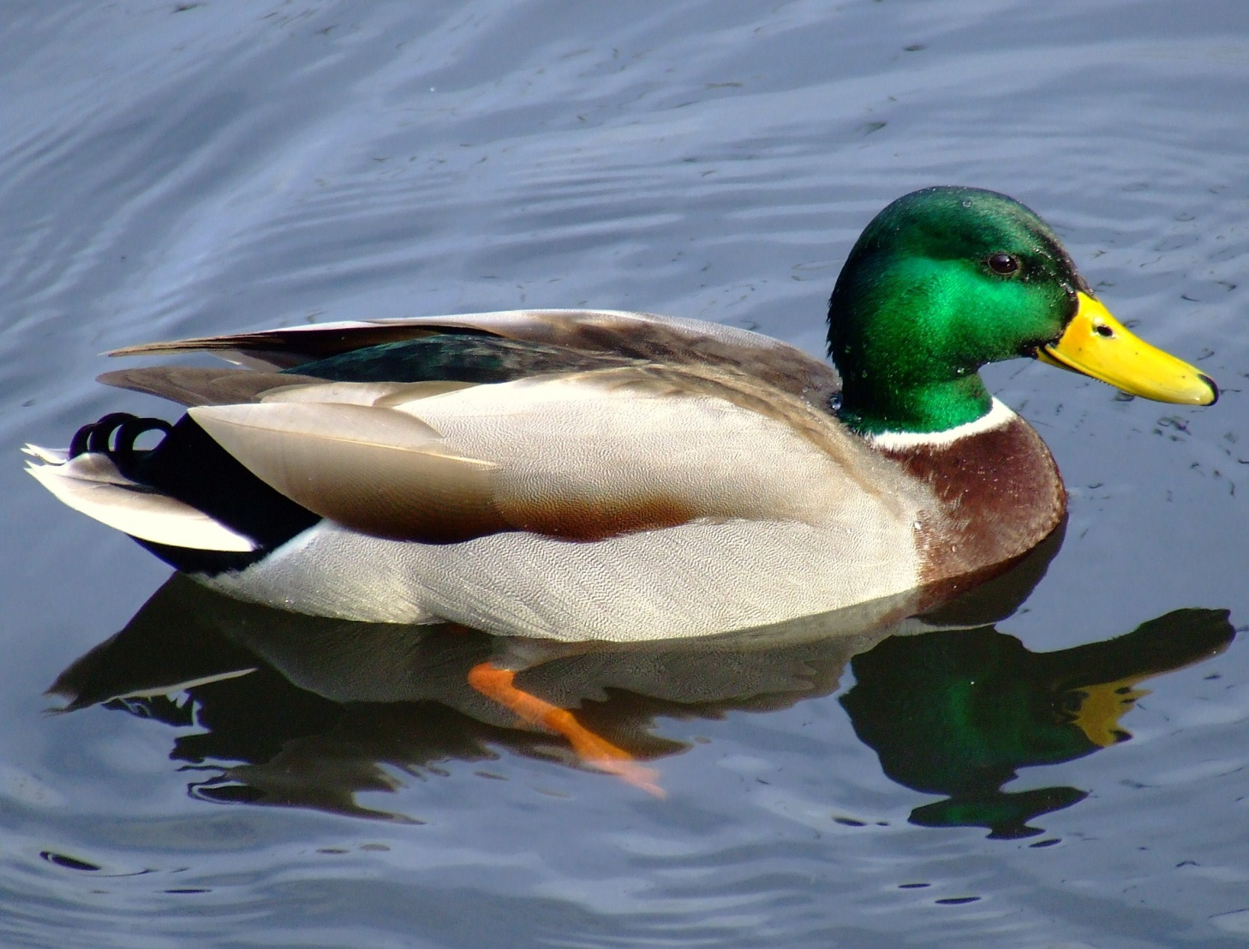
DUCK
[dʌk]

Slide 6
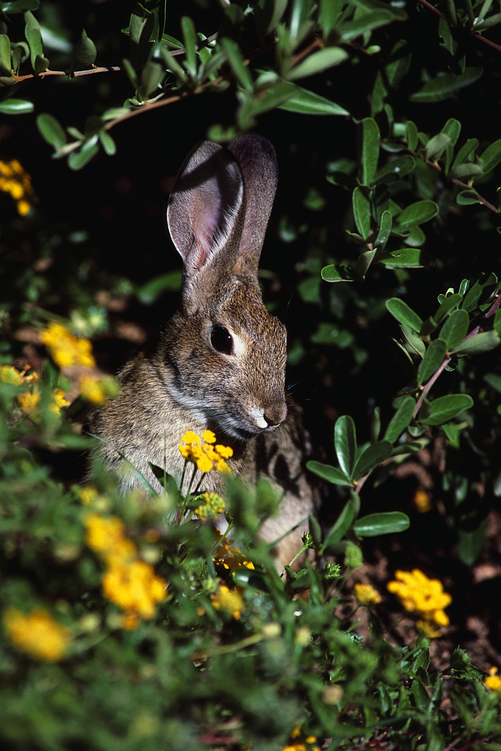
RABBIT
[ˈræbɪt]

Slide 7
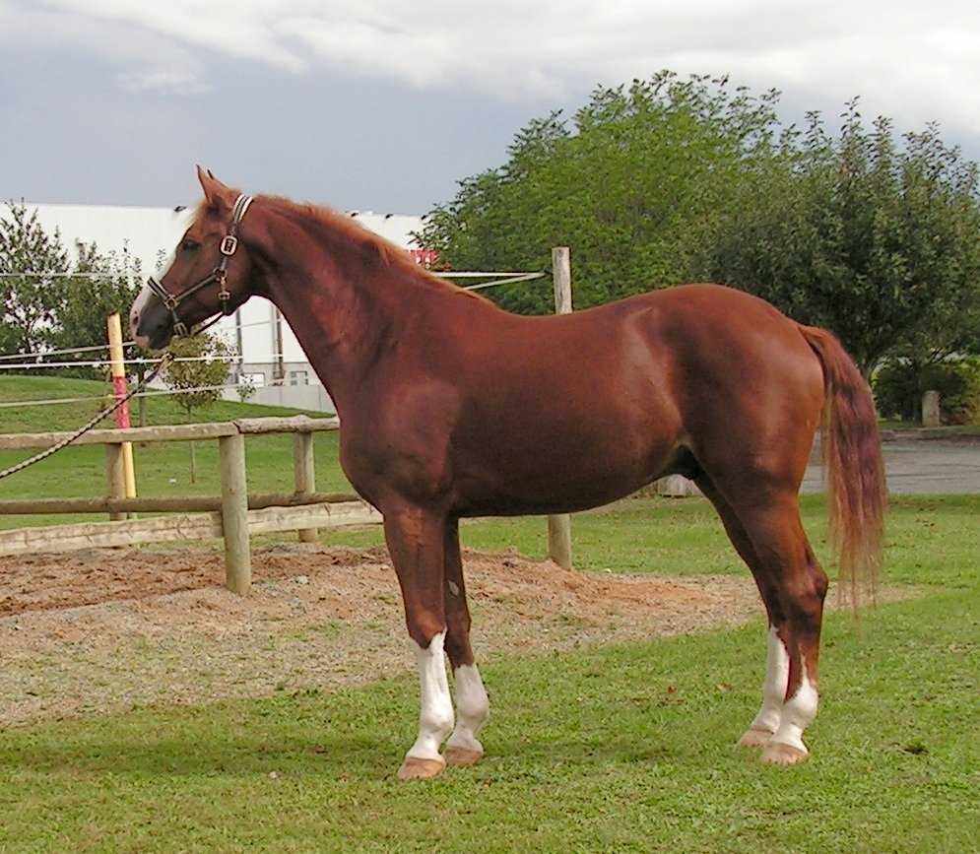
HORSE
[hɔːs]

Slide 8
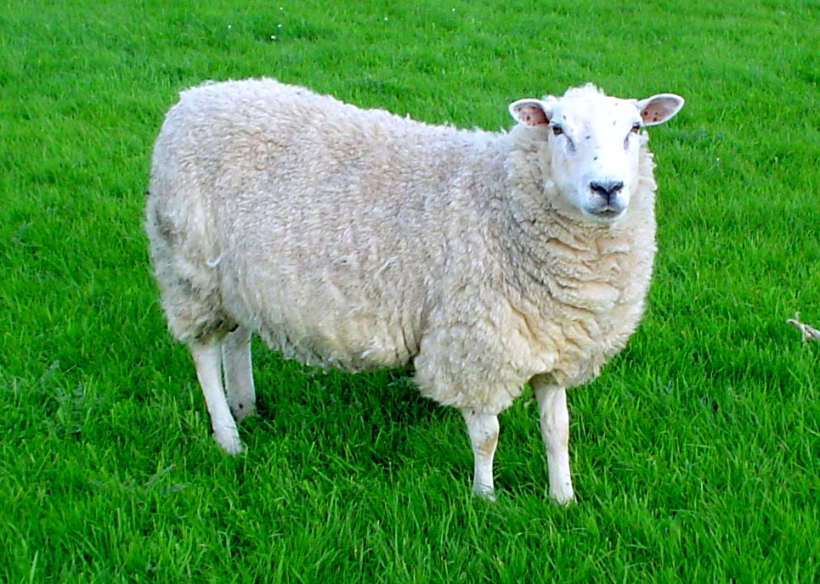
SHEEP
[ʃiːp]

Slide 9
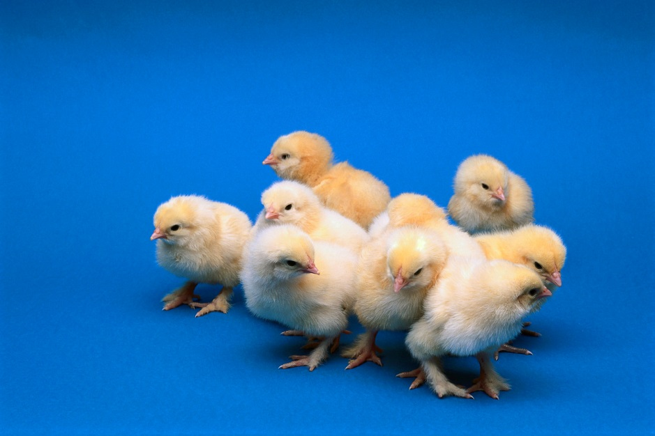
HEN & CHICKEN
[hen]
[ˈtʃɪkɪn]

Slide 10
GOAT
[gəʊt]

Slide 11

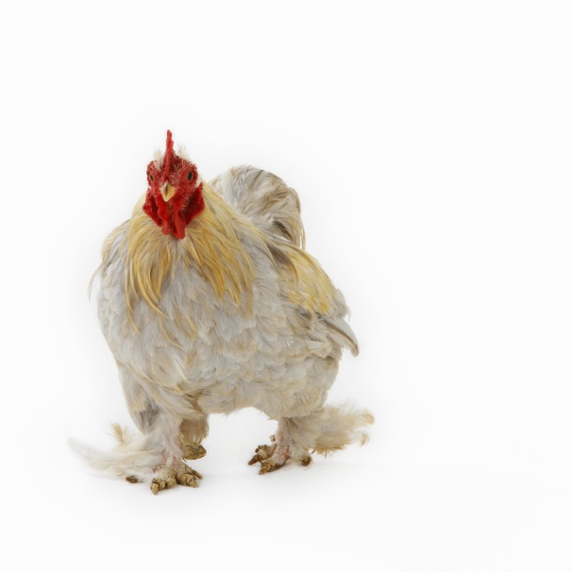
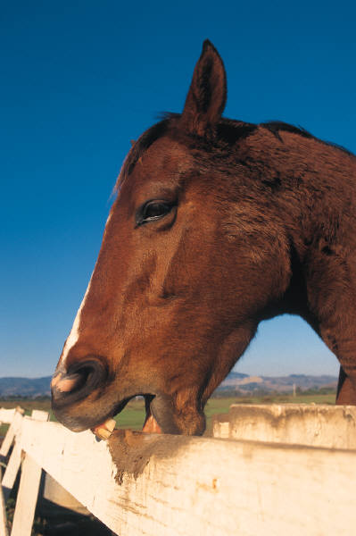

Pojmenujte zvířátka na obrázku

Slide 12
Cit. 2014 – 04 - 06
Obrazový materiál dostupný na:
http://upload.wikimedia.org/wikipedia/commons/2/2f/Cesky_strakaty_krava.jpg
6.4.2014 15:28
http://upload.wikimedia.org/wikipedia/commons/thumb/a/a1/Mallard2.jpg/220px-Mallard2.jpg
6.4.2014 15:28
http://upload.wikimedia.org/wikipedia/commons/thumb/9/9a/Avenger_-_Westphalian_horse.jpg/220px-Avenger_-_Westphalian_horse.jpg
6.4.2014 15:29
http://upload.wikimedia.org/wikipedia/commons/thumb/c/c4/Lleyn_sheep.jpg/800px-Lleyn_sheep.jpg
6.4.2014 15:31
Klipart
6.4.2014 15.33-15.42

